Slide 1
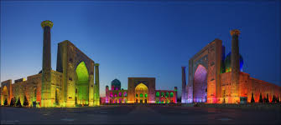
TARIXDAN HIKOYALAR
5- SINF

Slide 2
MUSTAHKAMLASH
Vatanimizning poytaxti bo‘lgan Toshkent haqida hikoya yozing va oila a’zolaringizga o‘qib bering.
1.Toshkentim-Boshkentim.
2.Ona shahrim-Toshkentim.
3.Toshkentim-faxrim.

Slide 3
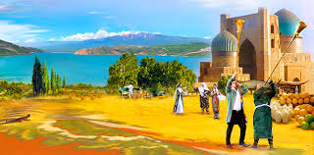
TARIXDAN HIKOYALAR
MAVZU: O‘ZBEKISTONNING
TARIXIY - ME’MORIY YODGORLIKLARI

Slide 4
BUGUN DARSDA NIMALARNI O‘RGANASIZ?
1.Ismoil Somoniy maqbarasi
2.Minorayi Kalon
3.Registon majmuasi
4.Ichan qal’a

Slide 5
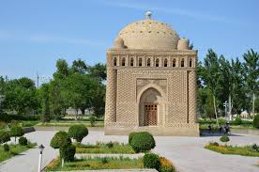
ISMOIL SOMONIY MAQBARASI (IX - XII ASRLAR)
Buyuk davlat arbobi Ismoil Somoniy maqbarani Buxoroda IX asrda qurdirgan.Maqbaraning to‘rt tomoni deyarli bir xil o‘lcham va bir xil ko‘rinishdadir.

Slide 6
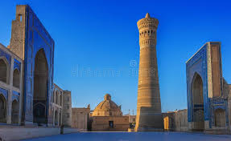
MINORAYI KALON
Minorayi Kalon Buxoro shahrida bunyod etilgan eng go‘zal me’moriy yodgorlikdir.Uni Movarounnahr hukmdori Arslonxon 1127-yilda qurdirdi.Minoraning poydevori yer sathidan 9 metr chuqurlikda joylashgan.

Slide 7
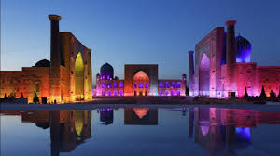
REGISTON MAJMUASI
Registon - bu shaharning markaziy maydoni deganidir.Keyinchalik Registon maydonida Ulug‘bek,Sherdor va Tillakori madrasalaridan iborat me’moriy majmua bunyod etildi.

Slide 8
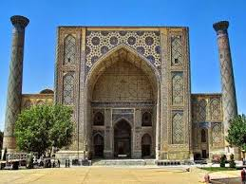
ULUG‘BEK MADRASASI
Ulug ‘bek madrasasi XV asrda qurildi.U ikki qavatli bo‘lib, atrofi hujra va darsxonalar bilan o‘ralgan.Sherdor va Tillakori madrasalari esa XVIII asrda Samarqand hokimi Yalangto‘sh Bahodir tomonidan qurdirildi.

Slide 9
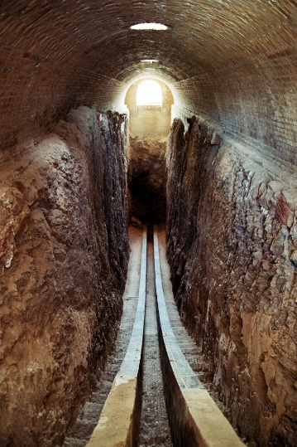
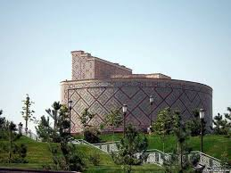
ULUG‘BEK RASADXONASI (1424 - 1429)
- Obirahmat anhori bo‘yida qurilgan
- ”Ziji jadidi Ko‘ragoniy“ asari.

Slide 10
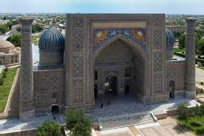
SHERDOR MADRASASI
Sherdor madrasasi to‘rt burchakli va ikki qavatli. Peshtoqqa qizg‘ish zarhal tusli sher oq ohuni quvib borayotgani tasvirlangan. Quyosh esa bodomqovoq, qiyiq ko‘zli qilib tasvirlangan.

Slide 11
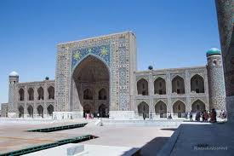
TILLAKORI MADRASASI
Madrasa binosi masjid bezagiga ko‘p miqdorda oltin sarflangani uchun Tillakori nomini oldi. Bugungi kunda Registon maydonida mashhur “Sharq taronalari”xalqaro musiqiy festivali o‘tkazib kelinmoqda.

Slide 12
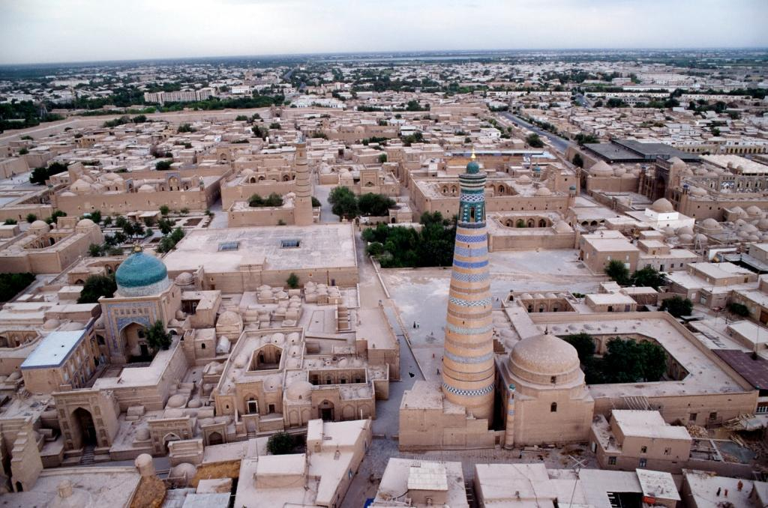
ICHAN QAL’A
Jahonning durdona yodgorliklaridan biri bo‘lgan Ichan qal’a Xiva shahrining ichki qismidir.Uning maydoni 26 gektarni tashkil etadi.Unda 54 ta noyob tarixiy-me’moriy obida joylashgan.Qal’aga 4 ta darvoza “Bog‘cha darvoza”, ”Ota darvoza”, ”Polvon darvoza” va ”Tosh darvoza”lar orqali kirilgan.

Slide 13
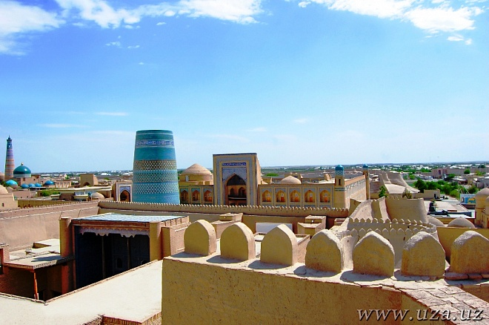
ICHAN QAL’A
1961-yilda Ichan qal’a majmuasi muzeyga aylantirildi.1990-yilda esa xalqaro YUNESKO tashkilotining qarori bilan Ichan qal’a “Jahon madaniy merosi”royxatiga kiritildi.

Slide 14
ATAMALAR MAZMUNINI BILIB OLING!
Maqbara
Vafot etgan kishining jasadi qo‘yiladigan me’moriy inshoot.
Pastdan yuqoriga qarab kichrayib boradigan tarzda qurilgan baland inshoot.
Minora
Registon
Sharq mamlakatlarida shaharning markaziy maydoni.

Slide 15
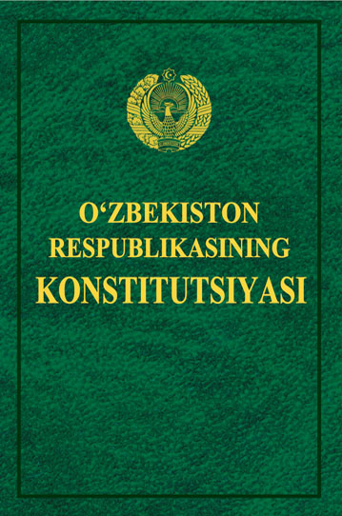
O‘ZBEKISTON RESPUBLIKASI KONSTITUTSIYASI
- 49 - modda:Fuqarolar O‘zbekiston xalqining tarixiy, ma’naviy va madaniy merosini avaylab asrashga majburdirlar. Madaniyat yodgorliklari davlat muhofazasidadir.

Slide 16
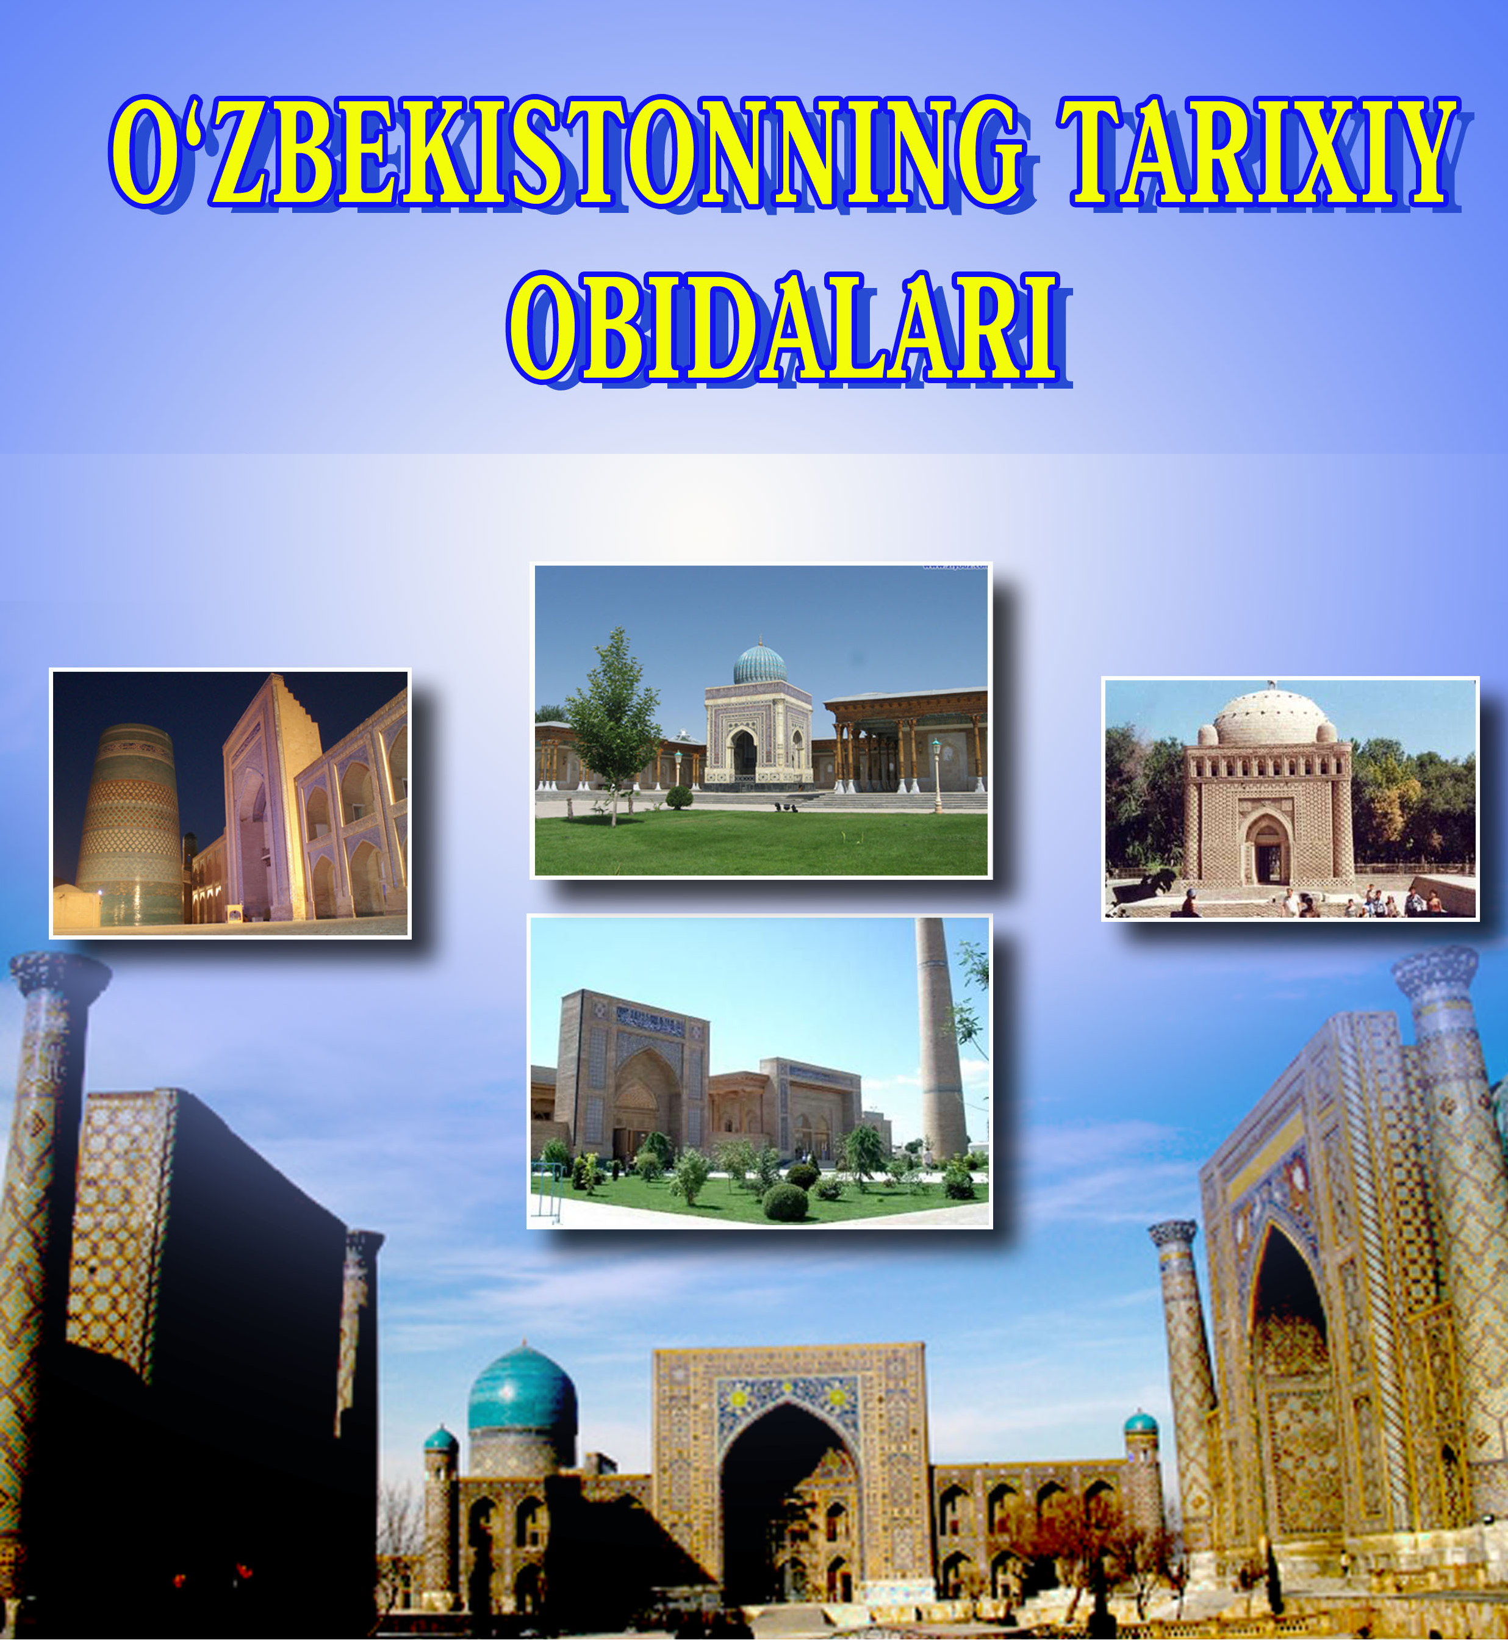
MUSTAQIL BAJARISH UCHUN TOPSHIRIQ:
O‘zbekistondagi yana qaysi tarixiy yodgoliklarni bilasiz?

